Slide 1
[2025河南卷]生物体的所有活细胞都具有静息电位，而动作电位仅见于神经元、肌细胞和部分腺细胞。回答下列问题：
1) 刺激神经元，胞外Na⁺内流使细胞兴奋，兴奋以____________________的形式沿细胞膜传导至轴突末梢，激活Ca²⁺通道，Ca²⁺内流触发突触小泡释放神经递质。去除细胞外液中的Ca²⁺，刺激该神经元仍可触发Na⁺内流产生动作电位，释放的神经递质_________（填“增加”“减少”或“不变”）。
电信号/神经冲动
减少

Slide 2
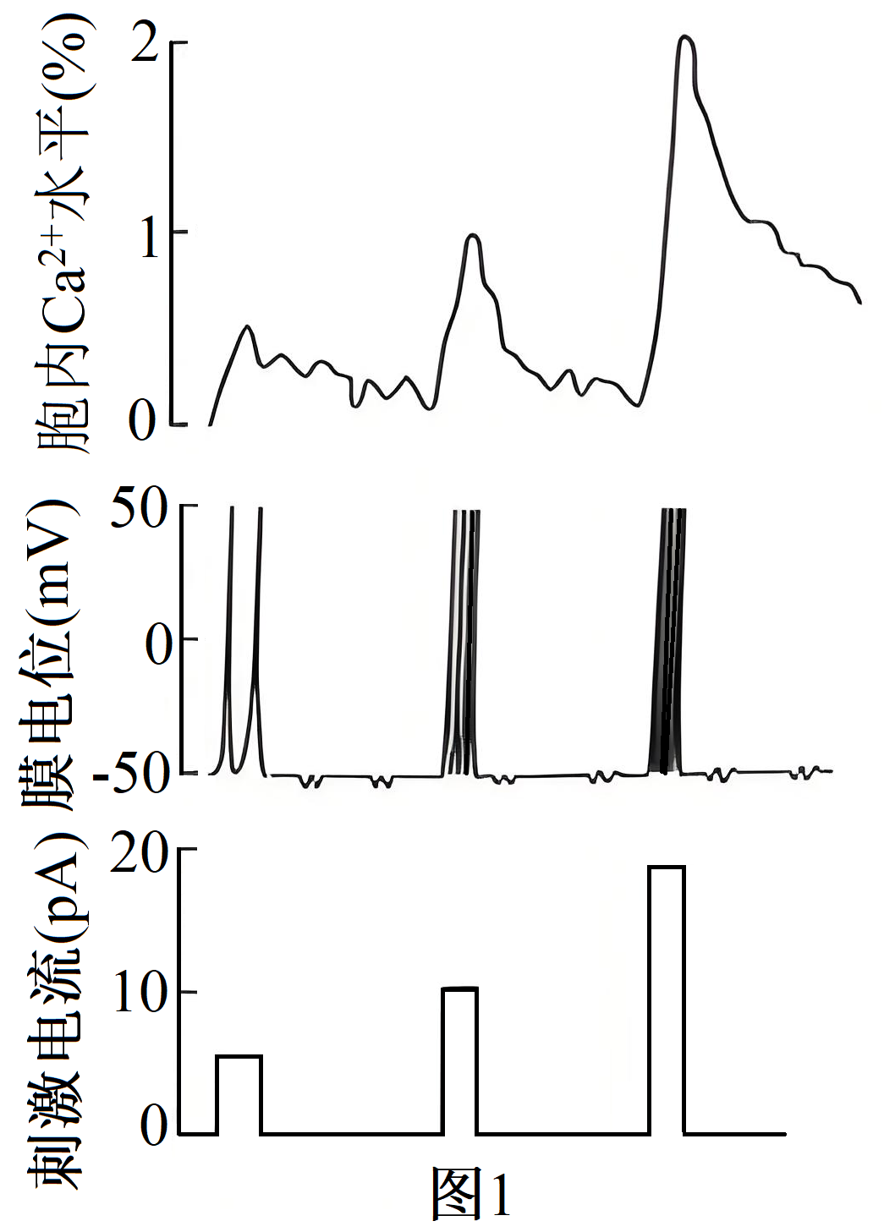
2) 最新研究发现某种肿瘤细胞也可产生动作电位。如图1所示，刺激肿瘤细胞，记录该细胞的膜电位和细胞内Ca²⁺浓度变化。结果显示随着刺激强度的增大，动作电位幅度、细胞内Ca²⁺浓度的变化是_______________________________________________。在体外培养条件下，用Na⁺通道阻断剂TTX处理该细胞，使该细胞膜两侧的电位表现为__________，进而抑制其增殖生长。根据以上机制，若降低培养液中的K⁺浓度，可_________（填“促进”或“抑制”）该肿瘤细胞的生长。
动作电位幅度不变，细胞内Ca²⁺浓度逐渐增加
外正内负
抑制

Slide 3
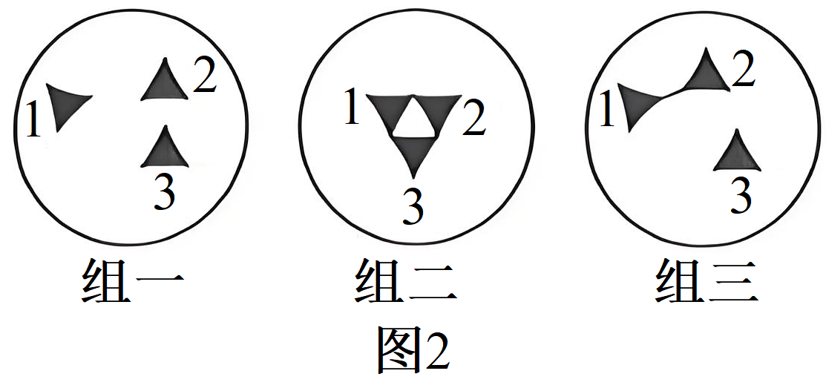
3) 若细胞间有突触结构，突触前细胞兴奋，突触后细胞可记录到相应的膜电位变化，细胞内Ca²⁺浓度变化可作为判断肿瘤细胞间信息交流的指标。研究证实这种肿瘤细胞间无突触结构，通过体液调节方式实现信息交流。为验证上述研究结论，应选择图2中组_____（填“一”“二”或“三”）的细胞为研究对象设计实验，简要写出实验思路及预期结果_______________。
三
给予细胞1适宜刺激，细胞2检测不到相应的膜电位变化，但细胞2、3内有Ca²⁺浓度变化（增高）：给予细胞2适宜刺激，细胞1检测不到相应的膜电位变化，但细胞1、3内有Ca²⁺浓度变化（增高）

Slide 4
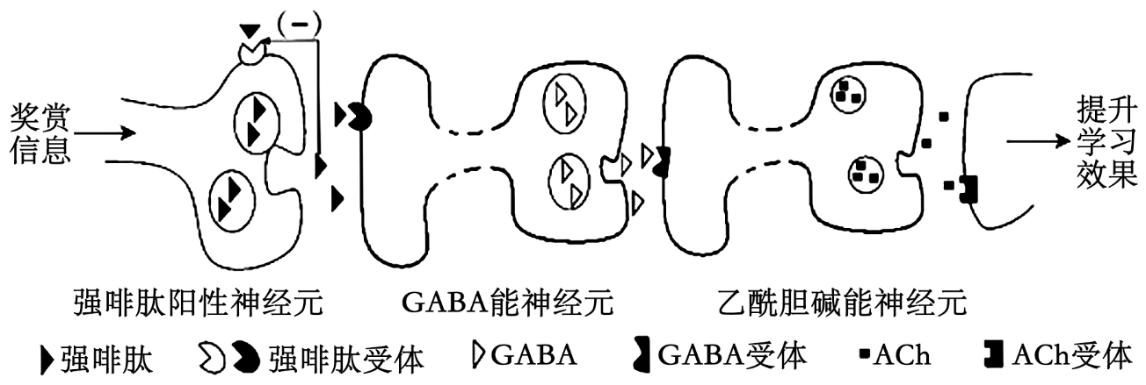
[2025江西卷]乙酰胆碱(ACh)可在多条神经调节通路中发挥作用。研究发现，小鼠获得奖赏时，强啡肽阳性神经元会释放强啡肽，通过图示通路促进ACh的释放，提升学习效果。GABA是一种抑制性神经递质，能抑制ACh的释放。在奖赏信息刺激下，下列推测合理的是（ ）
A. 敲除强啡肽阳性神经元的强啡肽受体基因，ACh的释放量会更多
B. 强啡肽与GABA能神经元上的受体结合后，GABA的释放量会更多
C. 敲除GABA能神经元的强啡肽受体基因，ACh的释放量会更多
D. 去除奖赏信息刺激后，乙酰胆碱能神经元会停止释放ACh
A

Slide 5
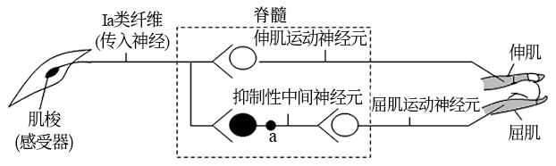
[2021广东卷] 太极拳是我国的传统运动项目……如“白鹤亮翅”招式中的伸肘动作，伸肌收缩的同时屈肌舒张。图为伸肘动作在脊髓水平反射弧基本结构的示意图。
1）图中反射弧的效应器是____________________________________________。若肌梭受到适宜刺激，兴奋传至a处时，a处膜内外电位应表现为___________。
2）伸肘时，图中抑制性中间神经元的作用是_____________________________________________________，使屈肌舒张。
运动神经末梢及其支配的伸肌、屈肌
外负内正
释放抑制性神经递质，导致屈肌运动神经元抑制
Notes:
3）适量运动有益健康。一些研究认为太极拳等运动可提高肌细胞对胰岛素的敏感性，在胰岛素水平相同的情况下，该激素能更好地促进肌细跑___________________________________，降低血糖浓度。
4）有研究报道，常年坚持太极拳运动的老年人，其血清中TSH、甲状腺激素等的浓度升高，因而认为运动能改善老年人的内分泌功能，其中TSH水平可以作为评估___________（填分泌该激素的腺体名称）功能的指标之一。

Slide 6
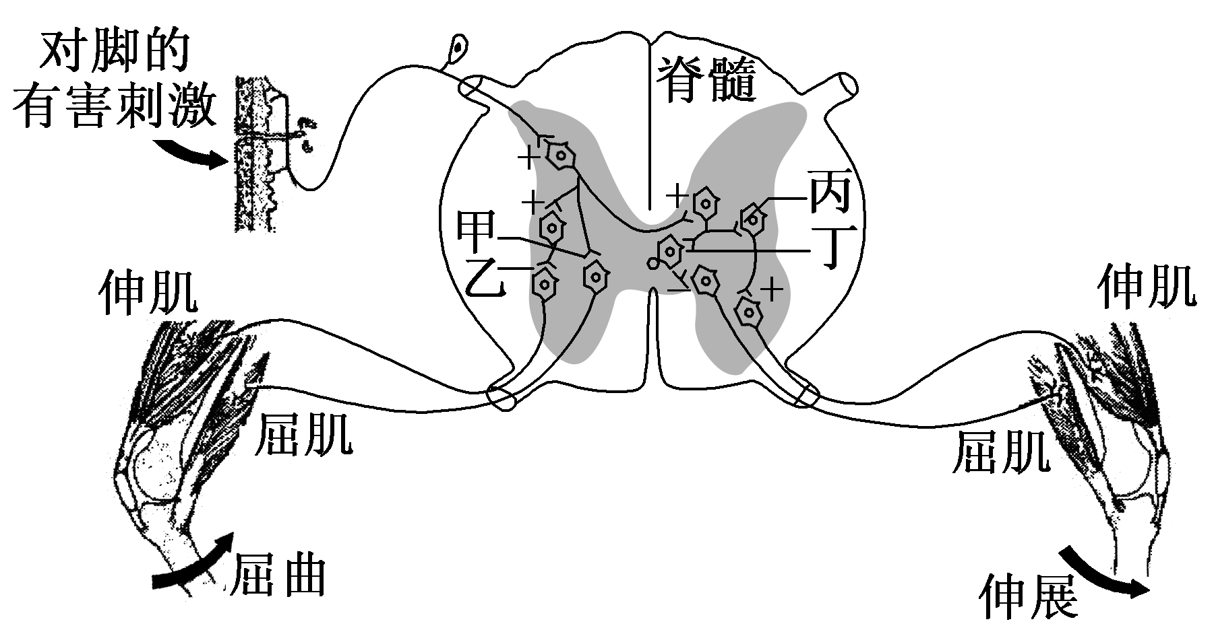
[2021浙江1月高考] 当人的一只脚踩到钉子时，会引起同侧腿屈曲和对侧腿伸展，使人避开损伤性刺激，又不会跌倒。其中的反射弧示意图如下，“＋”表示突触前膜的信号使突触后膜兴奋，“－”表示突触前膜的信号使突触后膜受抑制。甲～丁是其中的突触，在上述反射过程中，甲～丁突触前膜信号对突触后膜的作用依次为( )
A．＋、－、＋、＋
B．＋、＋、＋、＋
C．－、＋、－、＋
D．＋、－、＋、－
A

